Slide 1
Weak and Strong Simplex Conjectures
Weak Simplex Conjecture
Strong Simplex Conjecture
Миша Савватеев, МФТИ
Научный руководитель: Фролов Алексей Андреевич
Профессор, д.ф.-м.н., профессор, директор центра, Сколковский институт науки и технологий (Сколтех),
профессор на кафедре дискретной математики МФТИ.
11.03.2025

Slide 2
Формальная постановка задачи (1):
Есть n+1 сообщение w_i \in R^n, которые нужно передавать.
Есть AWGN-канал передачи сообщений:
y = w + sigma*z, где z ~ N(0, I_n).
Есть декодировщик, который по полученному y восстанавливает w_i (или выдаёт ошибку).

Slide 3
Формальная постановка задачи (2):
Обозначим регионы, где декодировщик выдаёт w_i, за D_i = {y: D(y) = w_i}.
Каждому детерминированному декодировщику соответствуют такие непересекающиеся области.
Предположим, что все w_i передаются равновероятно и имеют равную норму.
Необходимо выбрать различные w_i и открытые регионы D_i, чтобы максимизировать вероятность Q(W, D) верной передачи сообщения.

Slide 4
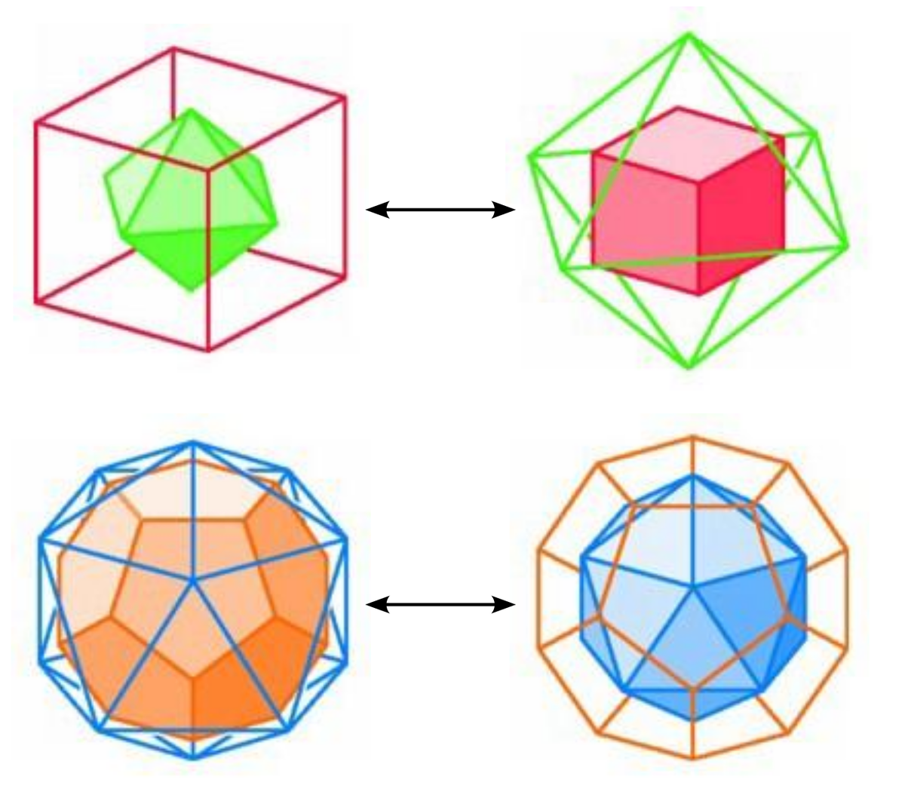
Оптимальные D_i:
Q(W, D) = Pr_(i,z) {w_i+sigma*z \in D_i}.
Рассмотрим также D_i-области диаграммы Вороного.
Оказывается, в случае равновероятных w_i
они всегда не хуже!

Slide 5
Замечания по оптимальности:
После n преобразований можно получить величину Q(W, D) в виде интеграла.
Для её корректного определения нужна измеримость D_i.
Более того, они вполне могут взвешенно пересекаться.
Это соответствует возможности делать декодировщик вероятностным.

Slide 6
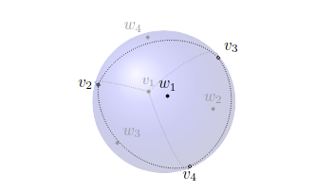
Явное описание D_i:
Из-за того, что w_i различны и имеют равную норму, D_i имеют вид {x: A_i*x > 0}.
Если все w_i являются афинно-независимыми, матрицы A_i будут невырожденными.
После N преобразований выводим, что каждая D_i получается, как внутренность конуса.
Более того, вершины этих конусов “почти общие”, описываются мн-вом V из n+1 вектора.

Slide 7
Формальная постановка задачи (3):
Пусть сообщения w_i равновероятны, лежат на S^{n-1} и афинно-независимы.
Декодировщик произвольный с измеримыми D_i.
Тогда вероятность Q(W, D) верной декодировки в такой конфигурации не больше, чем в случае w_i - вершин симплекса с D_i - областями его диаграммы Вороного.

Slide 8
Утверждения:
Есть оптимальный ответ среди пар (W, V), в котором D_i задаются, как внутренности конусов на V\{i}.
В нём выполнено w_i \in D_i и вектора V являются афинно-независимыми.
Среди афинно-зависимых W измеримый декодировщик не лучше.
Проверить утверждение Middle Simplex Conjecture:
w_i не обязательно на S^{n-1}, но каждый в шаре.

Slide 9
План док-ва:
Хотим научиться находить оптимальные W по V – Gaussian centroid.
Пользуясь двойным заданием V по W и W по V, выводим из симметрии, что одно из оптимальных расположений - симплекс.

